Slide 1
第一章 计算机系统概述
教学单元一
教学目标：
（1）了解计算机的基本组成、主要技术指标
（2）理解冯诺依曼的两种体系结构特点
（3）理解计算机系统层次的划分方法及
各个层次在计算机系统中的作用

Slide 2
计算机组成原理 大纲
1.理解单处理器计算机系统中各部件的内部工作原理、组成结构以及相互连接方式，具有完整的计算机系统的整机概念。
2.理解计算机系统层次化结构概念，熟悉硬件与软件之间的界面，掌握指令集体系结构的基本知识和基本实现方法。
3.能够运用计算机组成的基本原理和基本方法，对有关计算机硬件系统中的理论和实际问题进行计算、分析，并能对一些基本部件进行简单设计。

Slide 3
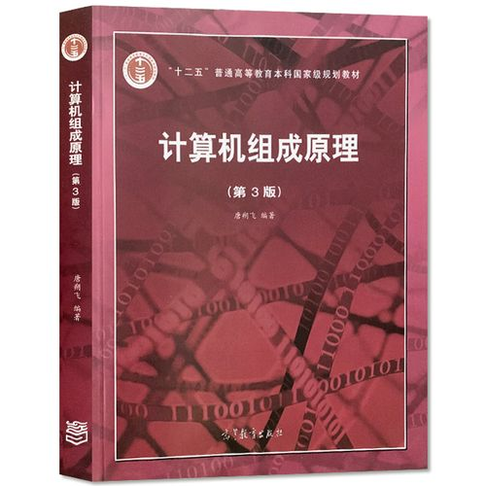
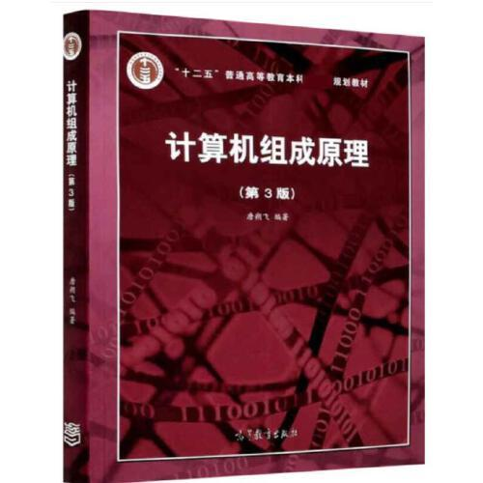

Slide 4
执
行
顺
序

第１章 计算机系统概论
第２章 计算机的发展及应用 自学
8 第３章 系统总线
（软盘存储器和磁带存储器不讲）
2 第４章 存储器
7 第５章 输入输出系统
1 第６章 计算机的运算方法
3 第７章 指令系统
4 第８章 CPU 的结构和功能
5 第９章 控制单元的功能
6 第10章 控制单元的设计

Slide 5
课程总共64学时
其中实验16学时，理论课48学时
考核：
实验成绩：20
作业及平时测验（研究性教学 ） ：30
开卷考试：50

Slide 6
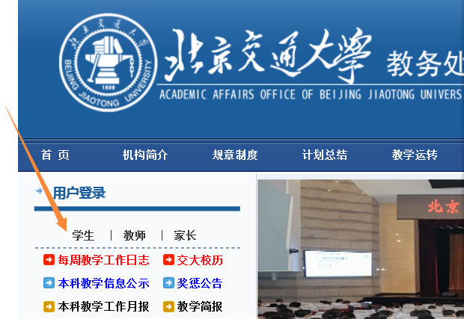
http://jwc.bjtu.edu.cn/
作业提交

Slide 7
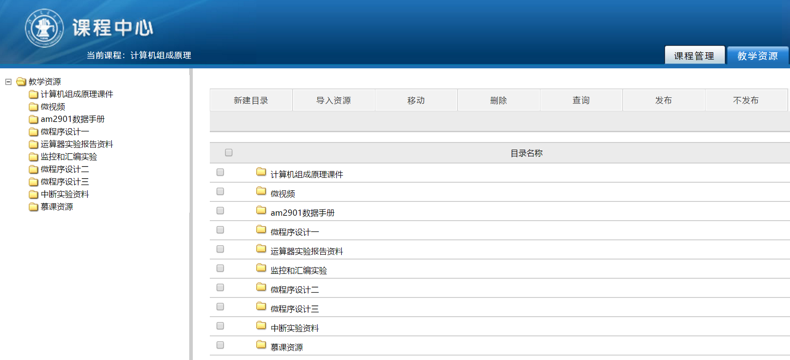
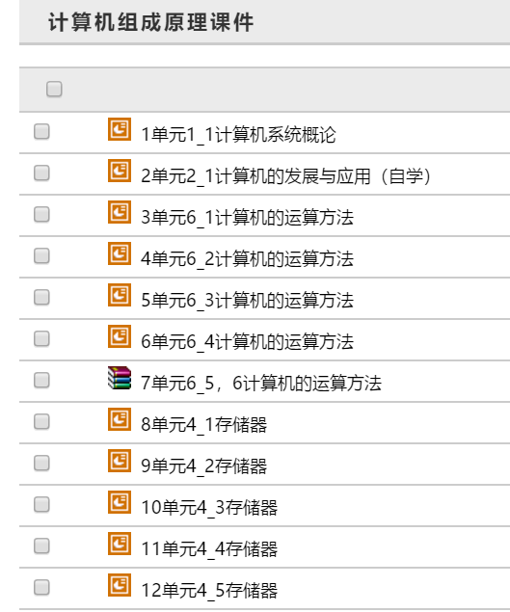
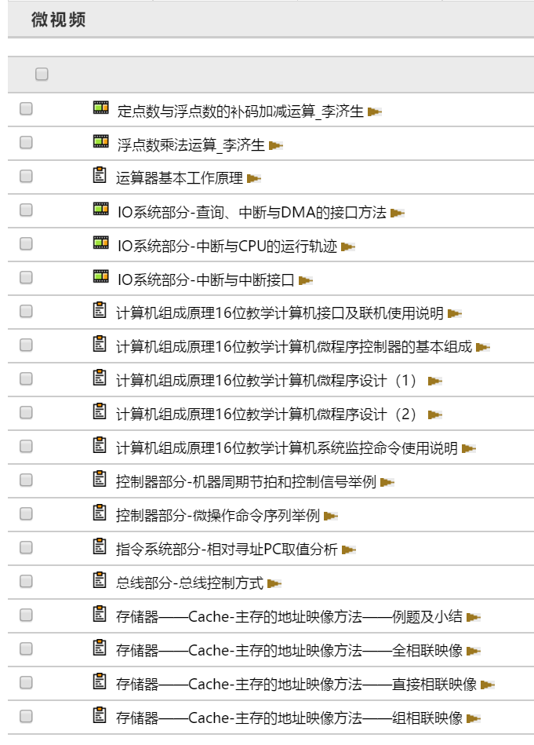
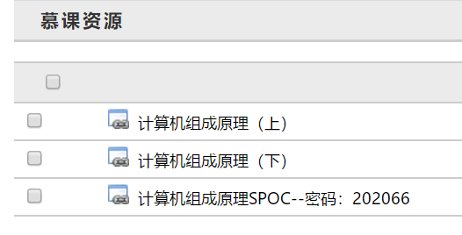

Slide 8
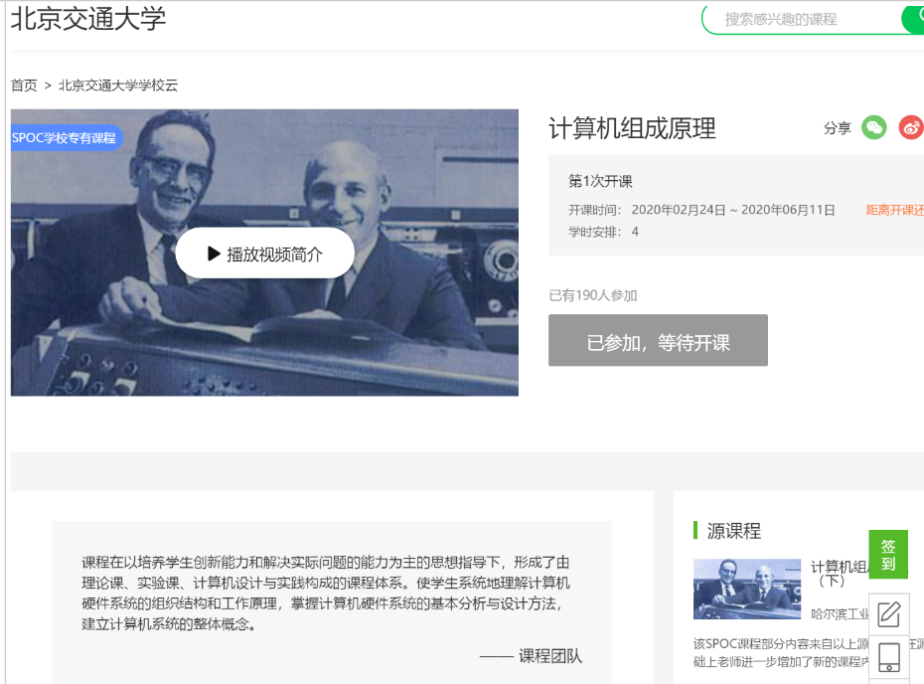
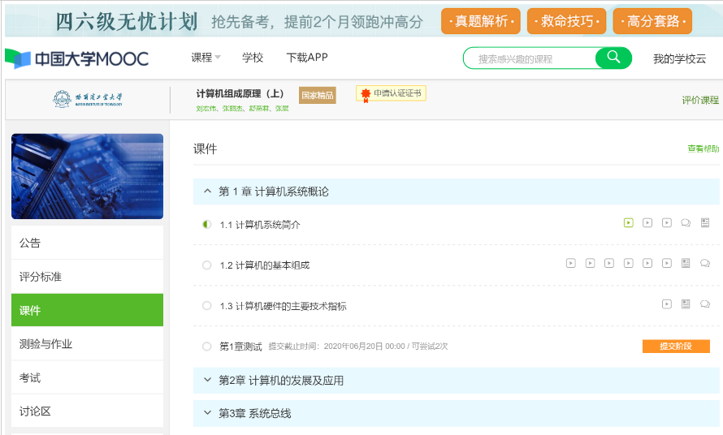
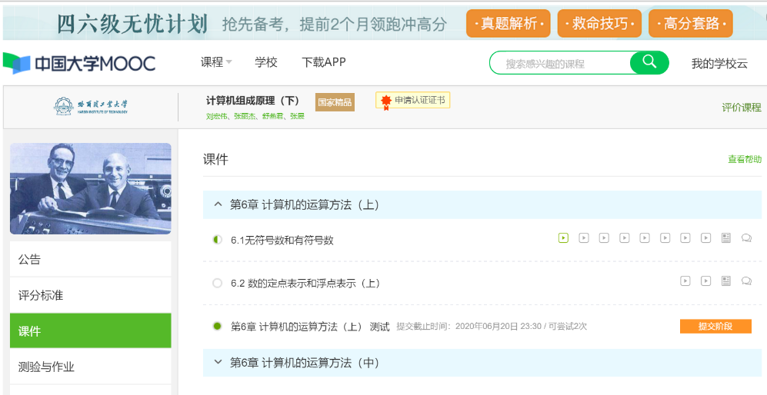
课件内容一样
测试形式一样
一套题的测试次数不一样
测试计入平时成绩
管理不一样
计算机组成原理（上）
计算机组成原理（下）

Slide 9
主要参考资料：
1.白中英．计算机组成原理，科学出版社，2007-12-01
2. 唐朔飞. 计算机组成原理:学习指导与习题解答. 高等教育出版社,2006.
3薛胜军. 计算机组成原理. 华中科技大学出版社 . 2010

Slide 10
第１章 计算机系统概论
1.1 计算机系统简介
1.2 计算机的基本组成
1.3 计算机硬件的主要技术指标

Slide 11
1.1 计算机系统简介
一、 计算机的软硬件概念
1. 计算机系统
计算机系统
硬件
计算机的实体，
如主机、外设等
软件
由具有各类特殊功能
的信息（程序）组成
Notes:
主板 CPU 显卡 内存条 硬盘 电源 光驱

Slide 12
1.1
系统软件
用来管理整个计算机系统
语言处理程序
操作系统
软
件
服务性程序
数据库管理系统
网络软件
应用软件
按任务需要编制成的各种程序

Slide 13
1.1
2. 计算机的解题过程
i=0
Move R0,0
000 000 000
i=i+1
Add R0,1
001 000 001
结果
高级语
目标
翻译
运行
言程序
程序
计算机

Slide 14

单选题
1分
将高级语言程序翻译成机器语言程序需借助于____
A
编辑程序
B
连接程序
C
编译程序
D
汇编程序
提交

Slide 15
单选题
1分
以下语言中哪一种在计算机上执行最快？
A
Python
B
JAVA
C
汇编语言
D
C++
提交

Slide 16
二、计算机系统的层次结构

Slide 17
1.1
高级语言
用编译程序翻译
成汇编语言程序
虚拟机器 M₄
i=i+1
虚拟机器 M₃
用汇编程序翻译
成机器语言程序
Add R0,1
软
件
虚拟机器 M₂
用机器语言解释操作系统
硬
件
实际机器 M₁
机器语言
001 000 001
微程序机器 M₀
由硬件直接执行微指令

Slide 18
三、计算机体系结构和计算机组成
1.1
Architecture
Organization
计算机体系结构
是指那些能够被程序员所见到的计算机系统的属性，即
概念性的结构与功能特性，（指令集，寻址技术等抽象的属性，如乘法指令）
i=i*2
计算机组成
指如何实现计算机体系结构所体现的属性，它包含了许多对程序员来说是透明的硬件细节。 （乘法指令的实现）

Slide 19
1.2 计算机的基本组成
一、冯·诺依曼计算机的特点
1. 计算机由五大部件组成(中央处理器CPU）
2. 指令和数据以同等地位存于存储器
001 000 001
可按地址寻访
3. 指令和数据用二进制表示
(Add R0,1)
4. 指令由操作码和地址码组成
001 000 001
5. 存储程序
5. 存储程序（顺序存放）
6. 以运算器为中心

Slide 20
1.2
冯·诺依曼计算机硬件框图
存放数据
和程序
将结果转换成
人们熟悉的形式
算术运算
逻辑运算
将信息转换成机
器能识别的形式
存储器
输入设备
运算器
输出设备
控制器
指挥程序
运行

Slide 21
1.2
冯·诺依曼计算机硬件框图
存储器
输入设备
运算器
输出设备
控制器

Slide 22


1.2
二、计算机硬件框图
以存储器为中心的计算机硬件框图
控制器
数据
计算
输入设备
存储器
输出设备
程序
结果
运算器

Slide 23
现代计算机为什么以存储器为核心，而不是运算器？
？网上答案：
首先你先要了解存储技术的发展，因为存储容量成倍的扩大是以存储器为核心的基础。
其次随着计算机的发展，需要处理、加工的信息量越来越大，以运算器为中心的结构已不能满足计算机发展的需求，甚至会影响计算机的性能。为了适应计算量的增加，现代计算机组织结构逐步转化为以存储器为核心的组织结构。

Slide 24
1.2
2.现代计算机硬件框图
运算器
ALU
CPU
控制器
CU
主机
主存储器
辅存
存储系统
硬件
输入设备
I/O设备
输出设备
主机
CPU
主
存
ALU
I/O
设备
CU

Slide 25
单选题
1分
冯诺依曼结构计算机由五大部件组成，它们是输入设备、输出设备和______。
此题未设置答案，请点击右侧设置按钮
A
控制器、中央处理器、存储器
B
控制器、运算器、中央处理器
C
控制器、运算器、存储器
D
运算器、中央处理器、存储器
提交

Slide 26
单选题
1分
计算机系统中的存储系统是指____
此题未设置答案，请点击右侧设置按钮
A
主存
B
ROM存储器
C
RAM存储器
D
主存和辅存
提交

Slide 27

三、计算机的工作步骤
1.2
1.上机前的准备
建立数学模型
确定计算方法
x³
x⁵
x⁷
x⁹
…
sin
x
=
x
−
+
−
+
−
3
!
5
!
7
!
9
!
1
x
…
(
y_{n}
)
(
n
=
0, 1, 2,
y₁=？
x
=
+
)
y₀=1
y_{n+1}
=
√
2
y_{n}
编制解题程序
<
程序 —— 运算的 全部步骤
指令 —— 每一个步骤

Slide 28
单选题
1分
此题未设置答案，请点击右侧设置按钮
对于级数 ，当
x=5,y₀=1时, y₂=？
1
x
…
(
y_{n}
)
(
n
=
0, 1, 2,
x
=
+
)
√
2
y_{n}
A
2.5
B
4.5
C
2.333
D
2.24
提交

Slide 29
1.2
编程举例
X=6
计算 ax² + bx + c
= (ax + b)x + c
取x 至运算器中
取x 至运算器中
乘以x 在运算器中
乘以a 在运算器中
ax²
乘以a 在运算器中
加b 在运算器中
存ax² 在存储器中
乘以x 在运算器中
取b 至运算器中
加c 在运算器中
bx
乘以x 在运算器中
加ax² 在运算器中
加c 在运算器中

Slide 30
1.2
指令格式举例
ALU
操作码
地址码
ACC
取数
000001 α
1000
[α] ACC
α
内存
存数000010 β
[ACC] β
β
加 000011 γ
γ
[ACC]+[γ] ACC
乘 000100 δ
δ
[ACC]×[δ] ACC
打印 σ
[ σ ] 打印机
停机

Slide 31
1.2
计算 (ax + b)x + c 程序清单
主存单元的地址（十） | 指令 |  | 注释
 | 操作码 | 地址码
0 | 000001 | 0000001000 | 取数x至ACC
1 | 000100 | 0000001001 | x乘a得ax ,存于ACC中
2 | 000011 | 0000001010 | 加b得ax+b ,存于ACC中
3 | 000100 | 0000001000 | 乘x得（ax+b)x,存于ACC中
4 | 000011 | 0000001011 | 加c得ax² + bx + c ,存于ACC
5 | 000010 | 0000001100 | 将ax² + bx +c ,存于主存单元
6 | 000101 | 0000001100 | 打印
7 | 000110 |  | 停机
8 | x |  | 原始数据x
9 | a |  | 原始数据a
10 | b |  | 原始数据b
11 | c |  | 原始数据c
12 |  |  | 存放结果
取数指令
乘法指令
加法指令
乘法指令
加法指令
存数指令

Slide 32
2.计算机的解题过程
1.2
(1)存储器的基本组成
存储体
– 存储单元
– 存储元件
（0/1）
大楼
– 房间
– 床位
（无人/ 有人）
存储体
存储单元 存放一串二进制代码
存储字 存储单元中二进制代码的组合
MAR
MDR
存储字长 存储单元中二进制代码的位数
主存储器
每个存储单元赋予一个地址号
按地址寻访

Slide 33
1.2
(1)存储器的基本组成
MAR
存储器地址寄存器
反映存储单元的个数
存储体
MDR
存储器数据寄存器
反映存储字长
MAR
MDR
设 MAR = 4 位
MDR = 8 位
主存储器
存储单元： 16
存储字长 8

Slide 34
单选题
1分
此题未设置答案，请点击右侧设置按钮
计算机存储数据的基本单位是什么？
A
字节
B
无正确答案
C
字
D
位
提交

Slide 35
1.2
(2)运算器的基本组成及操作过程
 | ACC | MQ | X
ACC
MQ
被加数
加法
加数
和
被减数
ALU
减法
减数
差
乘数
乘法
乘积高位
被乘数
乘积低位
X
被除数
除法
商
除数
运算器
余数

Slide 36
① 加法操作过程
1.2
指令
加
M
ACC
ACC
MQ
ACC
初态
ACC 被加数
ALU
ALU
[M] X
[ACC]+[X]
ACC
X
X
运算器
Accumulator

Slide 37
② 减法操作过程
1.2
指令
减
M
ACC
ACC
MQ
ACC
初态
ACC 被减数
ALU
ALU
[M] X
[ACC]-[X]
ACC
X
X
运算器

Slide 38
1.2
③ 乘法操作过程
指令
乘
M
0
ACC
ACC
MQ
ACC
MQ
MQ
初态
ACC 被乘数
ALU
ALU
[M]
MQ
[ACC]
X
X
X
0
ACC
运算器
[X]×[MQ]
ACC∥MQ
Multiplier-Quotient

Slide 39
④ 除法操作过程
1.2
指令
除
M
ACC
MQ
ACC
MQ
ACC
初态
ACC 被除数
ALU
ALU
[M] X
[ACC]÷[X]
MQ
X
X
余数在ACC中
运算器

Slide 40
1.2
(3)控制器的基本组成
完成
一条
指令
取指令
PC
取指
访存
分析指令
IR
CU
执行指令
CU
执行
访存
PC 存放当前欲执行指令的地址，
具有计数功能（PC）+ 1 PC
IR
PC
IR 存放当前欲执行的指令
CU 控制单元

Slide 41
单选题
1分
即将执行的指令被存放在哪里？
此题未设置答案，请点击右侧设置按钮
A
PC
B
IR
C
MAR
D
MDR
提交

Slide 42
多选题
1分
控制器的组成部分有___
此题未设置答案，请点击右侧设置按钮
A
乘商寄存器
B
指令寄存器
C
程序计数器
D
地址寄存器
提交

Slide 43
1.2
(4)主机完成一条指令的过程
以取数指令为例
CPU
5
存储体
…
ACC
MQ
6
CU
2
7
3
8
I/O
设
备
IR
ALU
控制
1
单元
PC
MAR
MDR
X
4
运算器
控制器
主存储器
9

Slide 44
1.2
(4)主机完成一条指令的过程
以存数指令为例
CPU
5
存储体
…
ACC
MQ
6
CU
2
7
3
9
I/O
设
备
IR
ALU
控制
1
单元
PC
MAR
MDR
X
4
运算器
控制器
主存储器
8

Slide 45
1.2
(5) ax² + bx + c 程序的运行过程
将程序通过输入设备送至计算机
程序首地址
PC
启动程序运行
取指令
PC
MAR
M
MDR
IR
,(PC )+ 1 PC
分析指令
OP(IR)
CU
执行指令
Ad(IR)
MAR
M
MDR
ACC
…
打印结果
停机

Slide 46
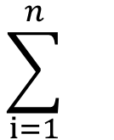
1.3 计算机硬件的主要技术指标
1.机器字长
CPU 一次能处理数据的位数
与 CPU 中的 寄存器位数 有关
f_{i}第i条指令在全部操作的百分比
主频
t_{i}第i条指令执行时间
吉普森法
=
T_{M}
f_{i} t_{i}
2.运算速度
MIPS
每秒执行百万条指令
Million Instruction Per Second
CPI
执行一条指令所需时钟周期数
Cycle Per Instruction
FLOPS
每秒浮点运算次数
Floating Point Operation Per Second

Slide 47
多选题
1分
此题未设置答案，请点击右侧设置按钮
以下哪些术语是用来评价CPU的性能___
A
MIPS
B
MAR
C
FLOPS
D
CPI
提交

Slide 48
1.3
3.存储容量
存放二进制信息的总位数
存储单元个数 × 存储字长
如 MAR MDR 容量
主存容量
10 8
1 K × 8位
16 32
64 K × 32位
字节数
1K = 2¹⁰
如
2¹³ b= 1 KB
1B = 2³b
2²¹b = 256 KB
辅存容量
字节数 80 GB
1GB = 2³⁰b

Slide 49
1.4 课程主要内容
计算机
概论

Slide 50
1.4
计算机
计算机系统的硬件结构
存储器
I/O
系统总线
CPU

Slide 51
1.4
计算机
CPU
存储器
I/O
系统总线
CPU
中央处理器
ALU
CU
CPU
内部互连
寄存器

Slide 52
1.4
计算机
CU
存储器
I/O
系统总线
CPU
中央处理器
控制单元
ALU
CU
排队
逻辑
寄存器
CPU
内部互连
和解码器
控制
存储器
寄存器

Slide 53
思考题：
1.2 计算机系统从功能上可划分为哪些层次？各层次在计算机系统中起什么作用？
1.5 冯.诺依曼计算机体系的基本思想是什么？按照此思想设计的计算机硬件系统应由哪些部件组成？各起什么作用？
1.11. 指令和数据都存于存储器中，计算机如何区分它们？【计算机内部由哪两种信息在流动？它们彼此有什么关系？】

Slide 54
单选题
1分
冯·诺依曼计算机中指令和数据均以二进制形式存放在存储器中，CPU区分它们的依据是
A
指令操作码的译码结果
B
指令和数据的寻址方式
C
指令周期的不同阶段
D
指令和数据所在的存储单元
提交

Slide 55
单选 10.12
下列选项中，能缩短程序执行时间的措施是()
I 提高CPU时钟频率，
II 优化数据通路结构，
III 对程序进行编译优化
A：仅I和II B：仅I和III
C：仅II和III D：I，II，III
程序执行时间=
程序指令数* 每条指令时钟（CPI）* 时钟周期T，

Slide 56
单选题
1分
下列选项中，能缩短程序执行时间的措施是()
I 提高CPU时钟频率，
II 优化数据通路结构，
III 对程序进行编译优化
A
仅I和II
B
仅I和III
C
仅II和III
D
I，II，III
提交

Slide 57
单选例题 (11年.12）
下列选项中，描述浮点数操作速度指标的是（ ）。
A.MIPS B.CPI C.IPC D.MFLOPS
Million Instructions Per Second
Clock cycle Per Instruction
Instruction per Clock
Million Floating-point Operations per Second

Slide 58
单选题
5分
下列选项中，描述浮点数操作速度指标的是（ ）
A
MIPS
B
CPI
C
IPC
D
MFLOPS
提交

Slide 59
单选例题
计算机使用的语言是（ ）
A.专属软件范畴，与计算机体系结构无关
B.分属于计算机系统各个层次
C.属于用以建立一个用户的应用环境
D.属于符号化的机器指令

Slide 60
单选题
1分
计算机使用的语言是（ ）
A
专属软件范畴，与计算机体系结构无关
B
分属于计算机系统各个层次
C
属于用以建立一个用户的应用环境
D
属于符号化的机器指令
提交

Slide 61
单选例题
输入输出系统硬件的功能对（ ）是透明的。
A.操作系统程序员
B.应用程序员
C.系统结构设计人员
D.机器语言程序设计员

Slide 62
单选题
1分
输入输出系统硬件的功能对（ ）是透明的。
A
操作系统程序员
B
应用程序员
C
系统结构设计人员
D
机器语言程序设计员
提交

Slide 63
教学单元小结：
1.计算机的层次结构
2.指令和数据都存于存储器中，计算机区分它们的方法
3.计算机的主要技术指标

